Slide 1

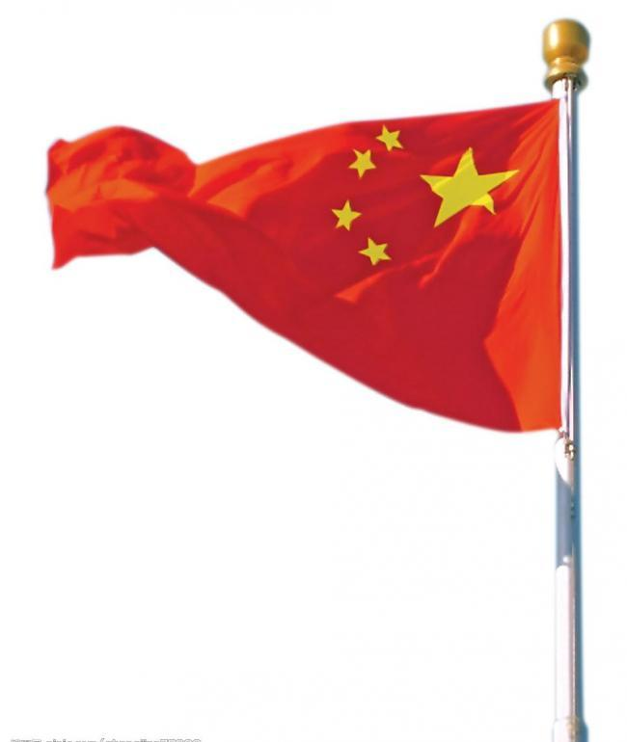

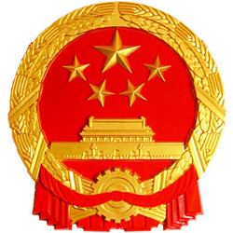


只有创造过辉煌的民族，才懂得复兴的意义；只有历经过苦难的民族，才对复兴有如此深切的渴望.中国共产党的十八大以来的五年，是党和国家发展进程中很不平凡的五年。五年来，以习近平同志为核心的党中央科学把握当今世界和当代中国发展大势，顺应实践要求和人民愿望，以巨大的政治勇气和强烈的责任担当，举旗定向、谋篇布局、迎难而上、开拓进取，统揽伟大斗争、伟大工程、伟大事业、伟大梦想，统筹推进“五位一体”总体布局、协调推进“四个全面”战略布局，推出一系列重大战略举措，出台一系列重大方针政策，推进一系列重大工作，取得了改革开放和社会主义现代化建设新的重大成就。
“中国梦的本质是国家富强、民族振兴、人民幸福。”中国梦是国家情怀、民族情怀、人民情怀相统一的梦。“家是最小国，国是千万家。”国泰而民安，民富而国强。中国梦的最大特点，就是把国家、民族和个人作为一个命运共同体，把国家利益、民族利益和每个人的具体利益紧紧联系在一起，体现了中华民族的“家国天下”情怀。中国梦归根到底是人民的梦。中国梦是国家的梦、民族的梦，也是每一个中国人的梦。“得其大者可以兼其小。”“宏大叙事”的国家梦，也是“具体而微”的个人梦。历史告诉我们，每个人的 前途命运都与国家和民族的前途命运紧密相连。国家好，民族好，大家才会好。中国这么大一个国家，就像是在大海中航行的一艘超级巨轮。在这艘巨轮上，我们每个人都是“梦之队”的一员，都是中国梦的参与者、书写者，都应当同舟共济、齐心协力、奋勇前行。我是中国人，我可以放弃这里的一切，但不能放弃祖国。

